Slide 1

Внеклассное мероприятие
«Знать – значит быть защищенным»(права и свободы ребенка).
«Сказка –ложь, да в ней намек…
Люстра разгоралась все ярче и ярче.
- А ты тоже хорош, - не унималась люстра, - постоянно вскрикиваешь, когда на тебя проливают чай. Подумаешь, нежное создание!
Бежевый палас попытался оправдаться:
- Это я возмущаюсь. Я имею право на личную неприкосновенность.
В углу стоял большой шкаф, дверь которого постоянно скрипела. Все переключились на них.
- А у тебя противный скрип, даже люди возмущены этим, - вмешались в разговор вешалки.
- А тебе надо похудеть, Большой шкаф! Да и вообще тебя пора заменить, - неслось со всех сторон.
Шкаф и дверь объединились.
- Имею право на свободу слова, - скрипела дверь.
- Имею право на жизнь! – защищался шкаф. (отрывки из сказки Рузавина Данила, ученика 6 класс)

Slide 2
…добрым молодцам урок»
Вдруг я услышал, что кто-то шепчется. Шепот доносился из-под дивана. Там стояли мои тапочки. Неужели и они будут ворчать?! Они такие мягкие и пушистые. Что же я услышал?
- А мы почему молчим? Все говорят, возмущаются…
- А зачем? Мы отдыхаем. Я слышал, что есть право на отдых.
А я имею право на имущество, - звякнула копилка, стоящая на подоконнике.
Деятельность учащихся:
Составить словарную статью к слову «Право».

Slide 3
Знать – значит быть защищенным
Что написано пером, того не вырубишь топором:
1. Конституция Российской Федерации
2. Семейный Кодекс Российской Федерации
3. Конвенция ООН о правах ребенка
4. Трудовой Кодекс Российской Федерации
5. Гражданский Кодекс Российской Федерации

Slide 4
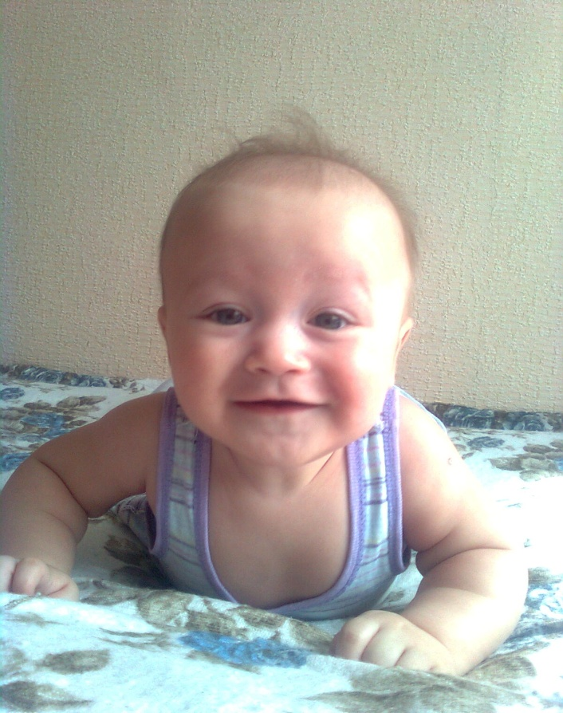
Ты пришел в этот мир…
Не бойся!
О тебе уже позаботились…
« Основные права и свободы человека неотчуждаемы и принадлежат каждому от рождения».
(Конституция Российской Федерации)

Slide 5


О, я хочу, безумно, жить! Всё сущее увековечить, несбывшееся воплотить…
«Право на жизнь» (Конвенция о правах ребёнка, статья 6)

Slide 6
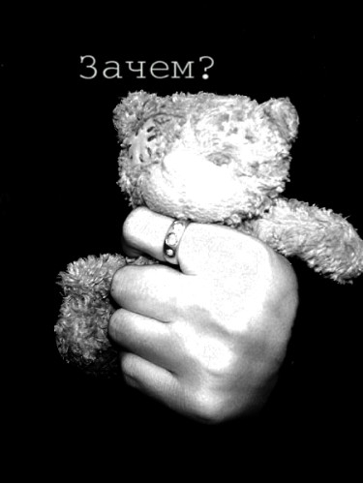
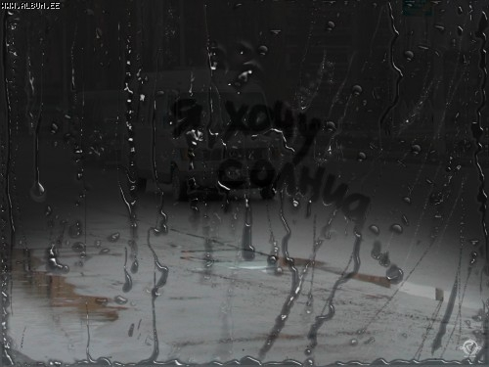
Если слишком много боли…
«Ребёнок имеет право на защиту от злоупотреблений со стороны родителей (лиц, их заменяющих)» (Семейный Кодекс РФ статья 58)
«Право на защиту от всех форм физического и психического насилия»
(Конвенция о правах ребёнка, статья 19)

Slide 7
Родители! Пусть ваше сердце не ослепнет…
Родительские права не должны противоречить с интересами детей
Семейный Кодекс РФ, статья 65
ДА
любовь
забота
ласка
ответственность
НЕТ
пренебрежительное отношение
грубость
жестокость
унижение человеческого достоинства
эксплуатация

Slide 8
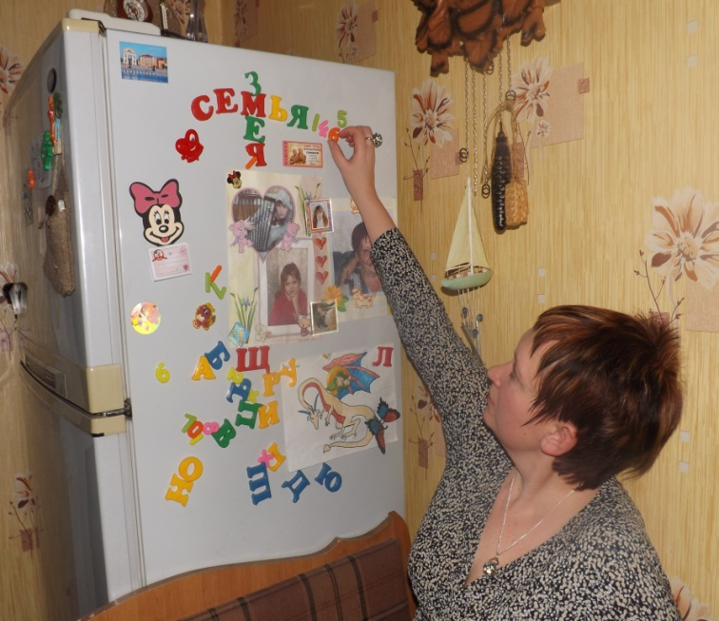
Семья – это счастье…
Семья – это праздник, семейные даты…
Семья – это труд, друг о друге забота…
Семья – это важно, семья – это сложно,
Но жить без семьи одному невозможно!
«Каждый ребёнок имеет право жить и воспитываться в семье». (Семейный кодекс РФ, статья 54)
«Право каждого ребёнка на уровень жизни, необходимый для физического, умственного, духовного, нравственного и социального развития». (Конвенция о правах ребёнка, статья 27)

Slide 9
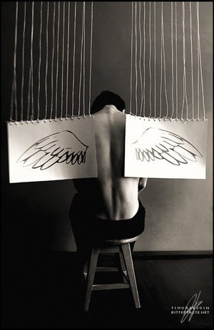
Право имею…
«Право на свободу мысли, совести, религии». (Конвенция о правах ребёнка, статья 14)
«Право ребёнка выражать своё мнение при решении в семье любого вопроса, затрагивающего его интересы». (Семейный кодекс РФ, статья 57)

Slide 10
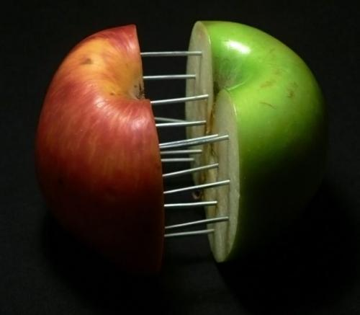
Каждый человек неповторим…
«Право на сохранение своей индивидуальности» (Конвенция о правах ребёнка, статья 8)

Slide 11
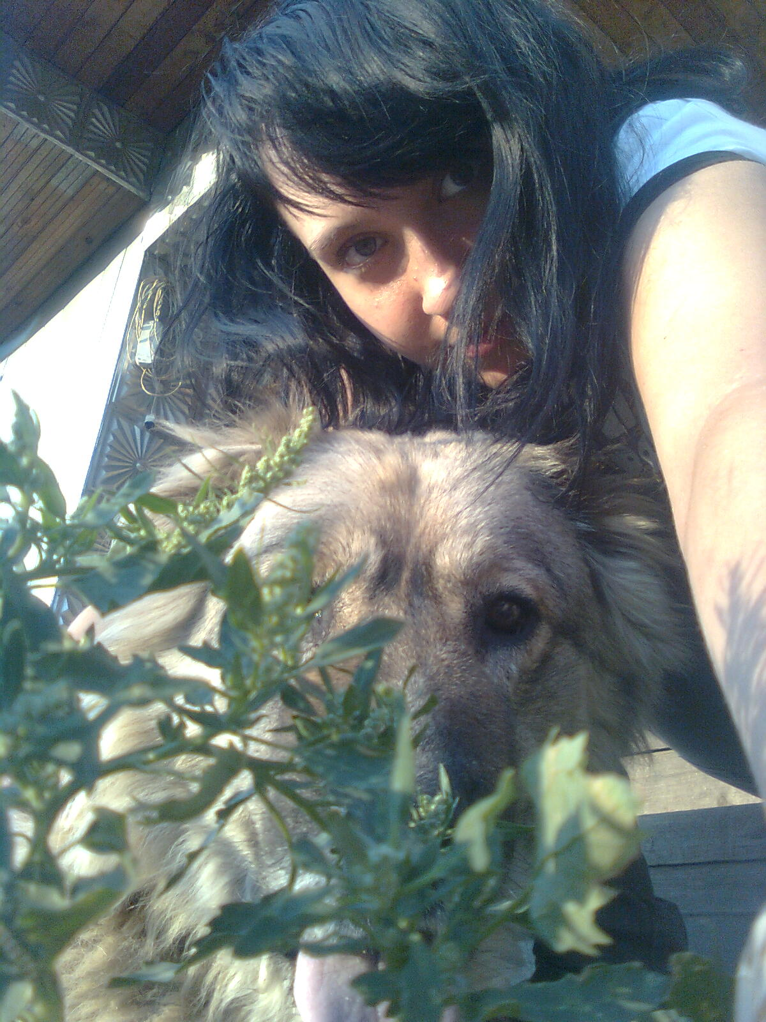
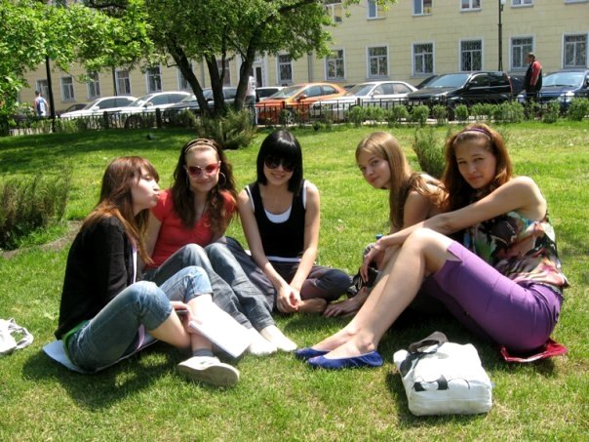
«Право на отдых, досуг»
(Конвенция о правах ребёнка, статья 31)

Slide 12
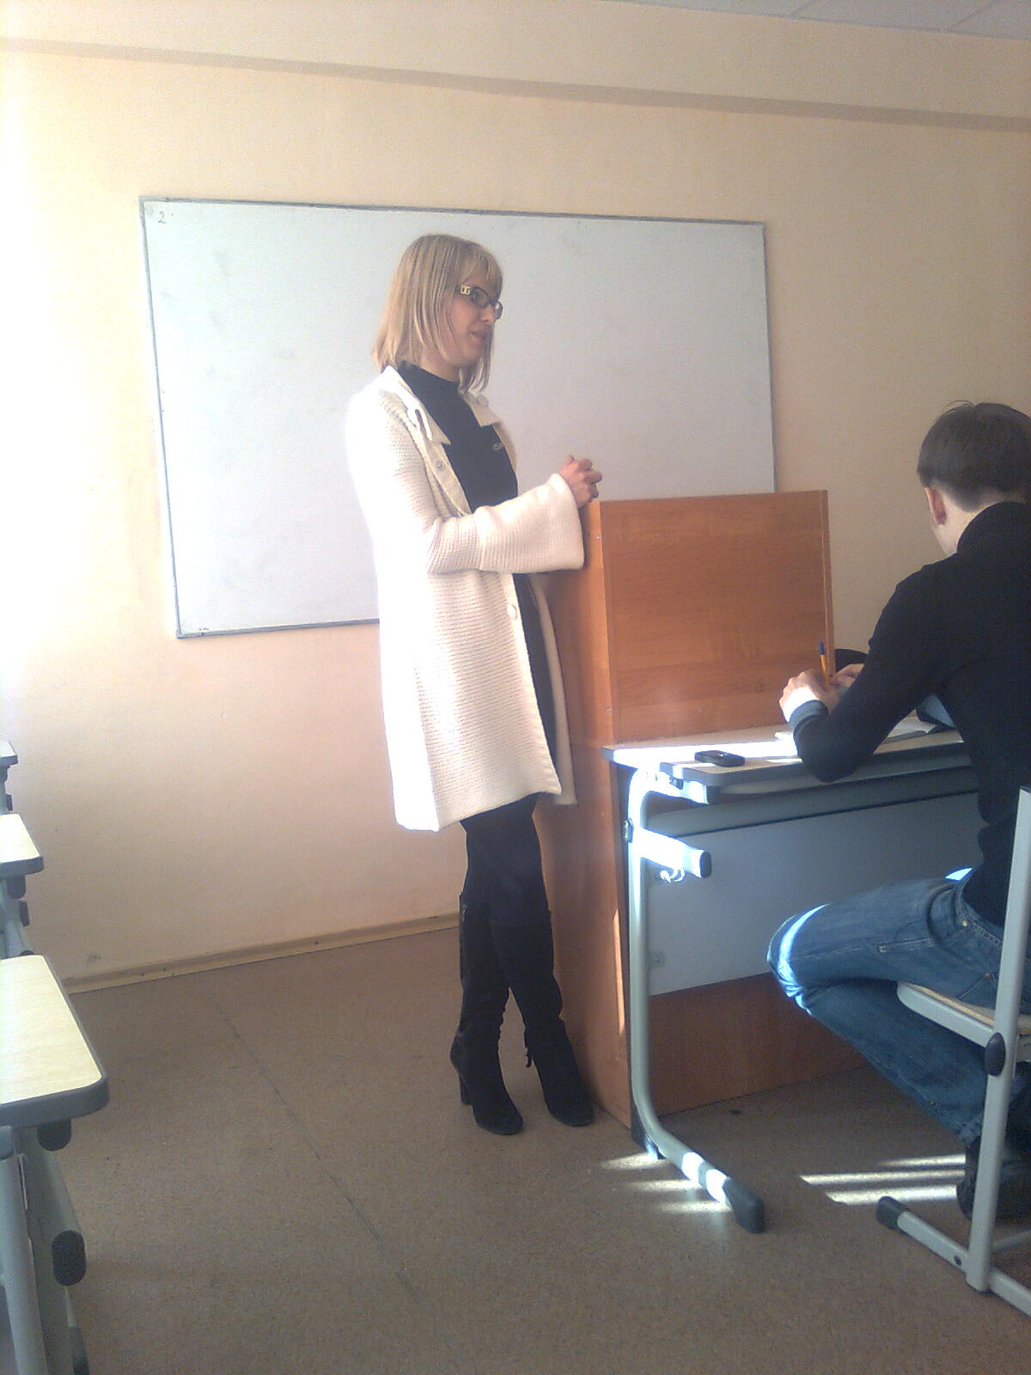
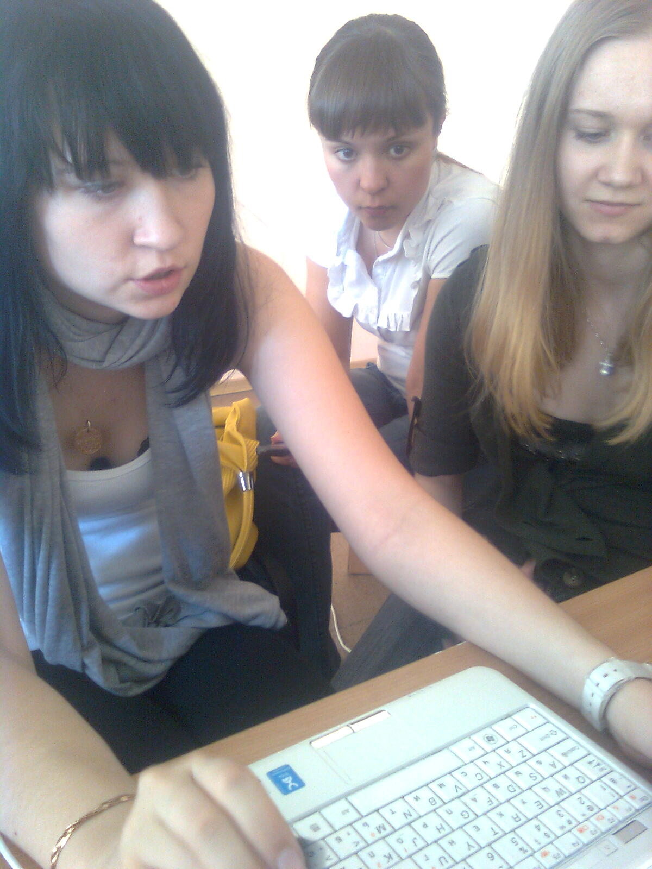
«Право на образование»
Конвенция о правах ребёнка, статья 29
Конституция РФ, статья 43

Slide 13
Имущественные права
Конвенция о правах ребёнка, статьи 9, 12)
Семейный Кодекс РФ, статьи 54, 57, 60)
1. Ребёнок имеет право на получение содержания от своих родителей и других членов семьи в порядке и размерах, которые установлены настоящим Кодексом.
2. Ребёнок имеет право собственности на доходы, полученные им, имущество, полученное в наследство или в дар

Slide 14
Право? Желание? Обязанность? Помощь…
1. Право быть принятым на работу в свободное от учёбы время для выполнения легкого труда. (Трудовой Кодекс РФ, статья 63)
2. Право работать не более 24 часов в неделю. (Трудовой Кодекс РФ, статья 92)
3. Право на поощрение за труд. (ТК РФ, статья 191)
4. Право без согласия родителей распоряжаться заработком (стипендией) и иными доходами

Slide 15

Общество живет признанными истинами
Хотите быть Успешным Человеком?
Счастливый союз
Использование прав и свобод
+
Выполнение и соблюдение обязанностей
=
Успешный Человек

Slide 16

Выход всегда есть

